Slide 1
Eine kurze Präsentation
Name | Datum

Slide 2


Agenda
Kapitel
Kapitel
Kapitel
…
Notes:
Die Fußzeile wird individuell auf jeder Folie zum Titel der Präsentation geändert, in diesem Fall ist der Titel „encoway Powerpoint“

Slide 3
Agenda
09:00 – 09:45 | Begrüßung
09:00 – 09:45 | Thema 1 Aufzählung 1 Aufzählung 2
09:00 – 09:45 | Mittagspause
09:00 – 09:45 | Thema 2

Slide 4

Kapitelübersicht
Text passend
zum Bild

Slide 5
Textfolie
Einfach und kurz
Dies ist eine Textfolie mit kürzeren Inhalten. Der Text baut sich von oben nach unten auf. Weitere Informationen siehe Notizen unten.
Er kann auch eine Aufzählung enthalten:
Punkt 1
Punkt 1.1
Punkt 1.2
Notes:
Folienlayout »Textfolie einfach«
Die Headline ist in Chronica Pro Black in encoway Blau und 32 Punkt.
Die Unterzeile ist in Chronica Pro in encoway gelb und 20 Punkt gesetzt.
Der Text baut sich im Textfeld von oben nach unten auf.
Der Satzspiegel des Textes wird mit dem Ende des Textfeld nach oben begrenzt und muss eingehalten werden.
Aufzählungen werden über das Werkzeug »Einzug vergrößern« bzw. »Listenebene vergrößern« im Menü »Start« erzeugt.
Die beiden Werkzeugsymbole dafür im Menü sind der »Pfeil mit Text nach links« bzw. »Pfeil mit Text nach rechts«.
Es werden immer runde Aufzählungspunkte in unserer Akzentfarbe gelb benutzt.

Slide 6
Textfolie
Einspaltig
Text einspaltig
Dies ist eine Textfolie mit längeren Sätzen die auch mal über mehrere Zeilen gehen kann. Der Text baut sich von unten nach oben auf.
Der Satzspiegel des Textes wird mit dem Ende des Textfeldes nach oben begrenzt und muss eingehalten werden.
Die Schrift ist Chronica Pro in 20 Punkt auf einem einfachen Zeilenabstand. Hervorhebungen werden in der gleichen Schriftart (Chronica Black) erstellt.
Notes:
Folienlayout »Textfolie einspaltig«
Die Headline ist in Chronica Pro Black in encoway Blau und 32 Punkt.
Die Unterzeile ist in Chronica Pro in encoway gelb und 20 Punkt gesetzt.
Der Text baut sich im Textfeld von oben nach unten auf.
Der Satzspiegel des Textes wird mit dem Ende des Textfeld nach oben begrenzt und muss eingehalten werden.
Aufzählungen werden über das Werkzeug »Einzug vergrößern« bzw. »Listenebene vergrößern« im Menü »Start« erzeugt.
Die beiden Werkzeugsymbole dafür im Menü sind der »Pfeil mit Text nach links« bzw. »Pfeil mit Text nach rechts«.
Es werden immer runde Aufzählungspunkte in unserer Akzentfarbe gelb benutzt.

Slide 7
Textfolie
Zweispaltig
Zwischenüberschrift
Hier steht der Text
Erste Aufzählungsebene.
Die Aufzählungen werden über das Werkzeug im Menü »Einzug vergrößern« bzw. »Listenebene erhöhen« automatisch erzeugt.
Die zweite Aufzählungsebene ist kleiner und weiter eingerückt.
Zwischenüberschrift
Hier steht der Text
Erste Aufzählungsebene.
Die Aufzählungen werden über das Werkzeug im Menü »Einzug vergrößern« bzw. »Listenebene erhöhen« automatisch erzeugt.
Die zweite Aufzählungsebene ist kleiner und weiter eingerückt.
Notes:
Folienlayout »Textfolie zweispaltig«
Die Headline ist in Chronica Pro Black in encoway Blau und 32 Punkt.
Die Unterzeile ist in Chronica Pro in encoway gelb und 20 Punkt gesetzt.
Zwischenüberschriften in Chronica Pro Black 20 Punkt.
Der Text baut sich im Textfeld von oben nach unten auf.
Der Satzspiegel des Textes wird mit dem Ende des Textfeld nach oben begrenzt und muss eingehalten werden.
Aufzählungen werden über das Werkzeug »Einzug vergrößern« bzw. »Listenebene vergrößern« im Menü »Start« erzeugt.
Die beiden Werkzeugsymbole dafür im Menü sind der »Pfeil mit Text nach links« bzw. »Pfeil mit Text nach rechts«.
Es werden immer runde Aufzählungspunkte in unserer Akzentfarbe gelb benutzt.

Slide 8
Zitat
„Das ist ein kleiner Blindtext und hier können Zitate stehen!
Notes:
Folienlayout »Zitate«
Die Headline ist in Chronica Pro Black in 32 Punkt.
Das Zitat ist in Chronica Pro ist hier in 36 Punkt und je nach Länge des Zitates größer oder kleiner. (Nicht kleiner als 20 Punkt)
Der Text baut sich im Textfeld von oben nach unten auf.
Der Satzspiegel des Textes wird mit dem Ende des Textfeld nach oben begrenzt und muss eingehalten werden.

Slide 9
Schlagwörter, Hervorhebungen etc.
Notes:
Folienlayout »Hervorhebungen«
Die Folie ist dazu da um bestimmte Themen/Sätze/Wörter hervorzuheben.
Die Headline ist in Chronica Pro Black in 32 Punkt.
Der Text baut sich im Textfeld von oben nach unten auf.
Der Satzspiegel des Textes wird mit dem Ende des Textfeld nach oben begrenzt und muss eingehalten werden.

Slide 10
Über encoway
Zahlen und Fakten
Der Spezialist für Configure Price Quote Lösungen
Gründung
Juni 2000
Mitarbeiter & Mitarbeiterinnen
250+
Hauptsitz
Bremen
Unternehmen
Lenze Tochter
Frei von Venture -Capital

Slide 11

Ansprechpartner / Ansprechpartnerinnen
Vor und Nachname
Jobbezeichnung
+49 (0)421 33003 – 500
vorname.nachname@encoway.de
Notes:
Bild einfügen:
- Schablone (über dem weißem Kreis) zur Seite schieben
- Bild einfügen
- Schablone zurück schieben

Slide 12























Unsere Referenzen
Übersichtsseite
Notes:
Im Abschnitt hier drunter findet ihr alle weitere Referenzen in Branchen aufgeteilt.

Slide 13


















Unsere Referenzen…
Bauprodukte

Slide 14





















Unsere Referenzen…
Komponentenhersteller

Slide 15


Unsere Referenzen…
Komponentenhersteller

Slide 16





















Unsere Referenzen…
Maschinen- und Anlagenbau

Slide 17

Unsere Referenzen…
Maschinen- und Anlagenbau

Slide 18





















Unsere Referenzen
Geräte- und Apparatehersteller

Slide 19








Unsere Referenzen…
in Branchen
Medizin und Medizintechnik
Weitere

Slide 20



CPQ by encoway
Vielfalt einfach und intelligent beherrschbar machen.
encoway CPQ Sales
Die Lizenz zum Verkaufen.
Ihre Vertriebsmitarbeiter konfigurieren vor Ort fehlerfreie Bauvarianten und geben sofort ein attraktives und sauber strukturiertes Angebot ab. Sonderkonditionen für spezielle Kunden preisen Sie gleich mit ein.
encoway CPQ Showroom
Der Konfigurator für Endkunden.
Showroom ist der Konfigurator für Kaufinteressenten und wertvolle Leads – auf Ihrer Website, im Handel oder auf Messen. Machen Sie Ihre Produkte in allen Varianten und unabhängig vom Vertriebsprofi erlebbar.
encoway CPQ Studio
Das Herzstück der encoway Produktfamilie.
Der zentrale Ort, um Ihre Produktbaukästen zu strukturieren.

Slide 21
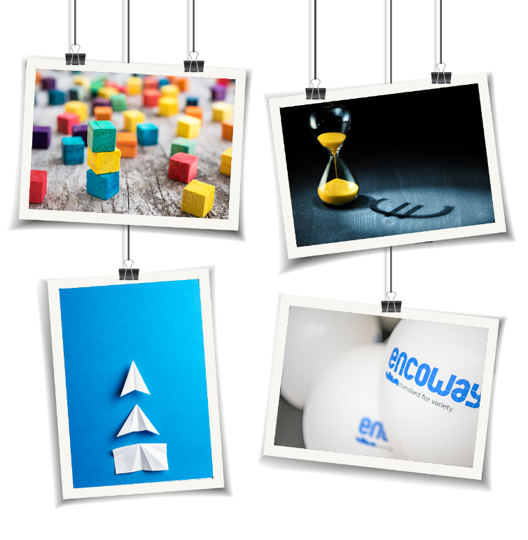
Bilder/Fotos
Verfügbare, Nutzung, Quellen, …
Bilder in dieser Präsentation sind beispielhaft und können ausgetauscht werden.
Bilder, Fotos und Grafiken zur Verwendung in Präsentationen findet Ihr hier: \\dehb5002\Marketing\Bilder_EXTERN
Bitte beachtet ggf. die Empfehlungen in den Word-Dateien für die Verwendung der Bilder nur mit Quellenangaben (z.B. bei Bildern von Photocase).

Slide 22
Diagramme
Verwendung von Diagrammen
15%
35%
75%
Diagramm 1
Kurze Beschreibung über Textebene vergrößern erzeugt.
Diagramm 2
Kurze Beschreibung über Textebene vergrößern erzeugt.
Diagramm 3
Kurze Beschreibung über Textebene vergrößern erzeugt.

Slide 23
Text und Diagramm
Text neben einem Diagramm
Die Diagramme wurden in PowerPoint erzeugt und haben eine direkte Verbindung zu Excel. Die Werte können angepasst werden, indem man auf die Balken klickt und »Daten in Excel bearbeiten« auswählt. Excel wird dabei automatisch geöffnet.
Die Daten werden in der PowerPoint-Datei direkt hinterlegt und erzeugen keine eigene Excel-Datei.

Slide 24
Tabelle
Verwendung von Tabellen
 | Beschreibung | Beschreibung | Beschreibung | Beschreibung
1 | Beschreibung 1
2 | Beschreibung 2
3 | Beschreibung 3
4 | Beschreibung 4
5 | Beschreibung 5

Slide 25
Mockup
Laptop

Slide 26

Mockup
Tablet
Notes:
- Schablone über dem Tablet entfernen und das Bild in den Platzhalter einfügen –> danach die Schablone wieder über das Tablet ziehen.

Slide 27
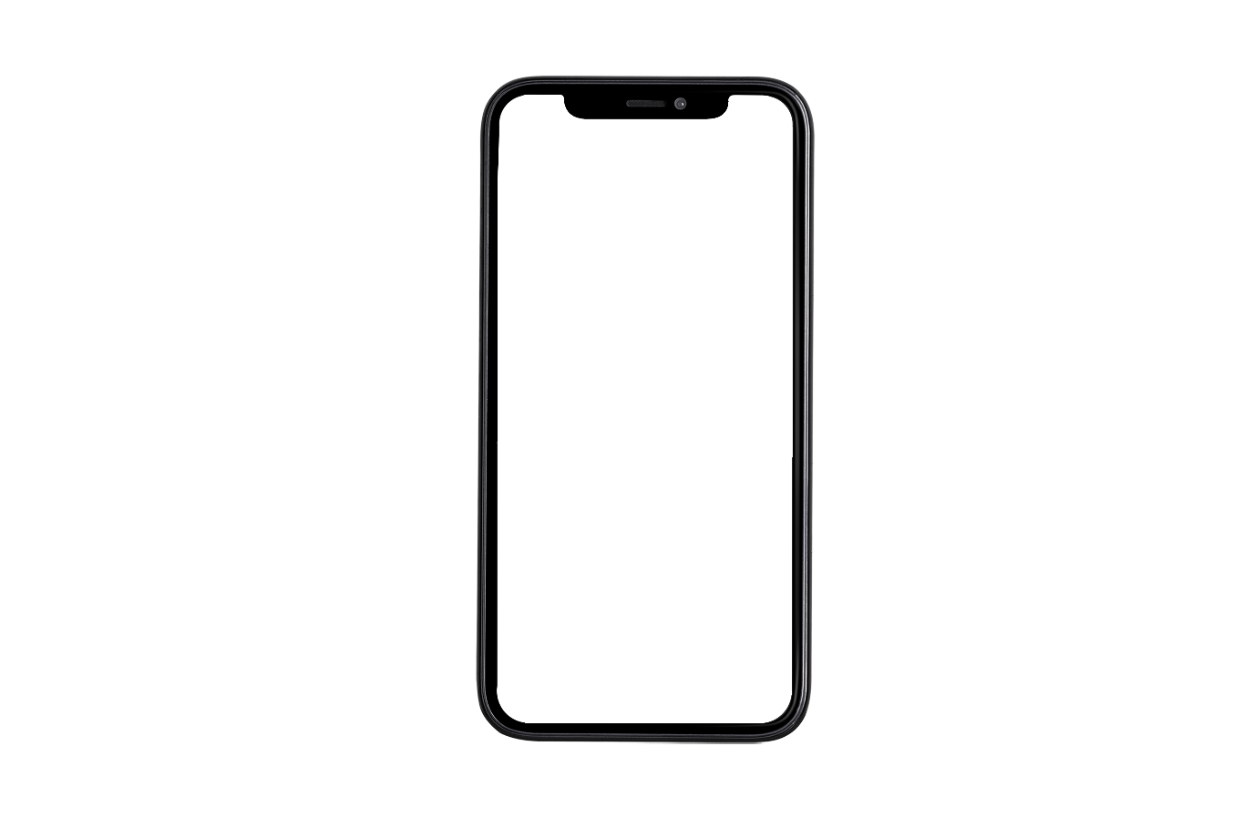
Mockup
Smartphone
Notes:
- Schablone über dem Smartphone entfernen und das Bild in den Platzhalter einfügen –> danach die Schablone wieder über das Smartphone ziehen.

Slide 28
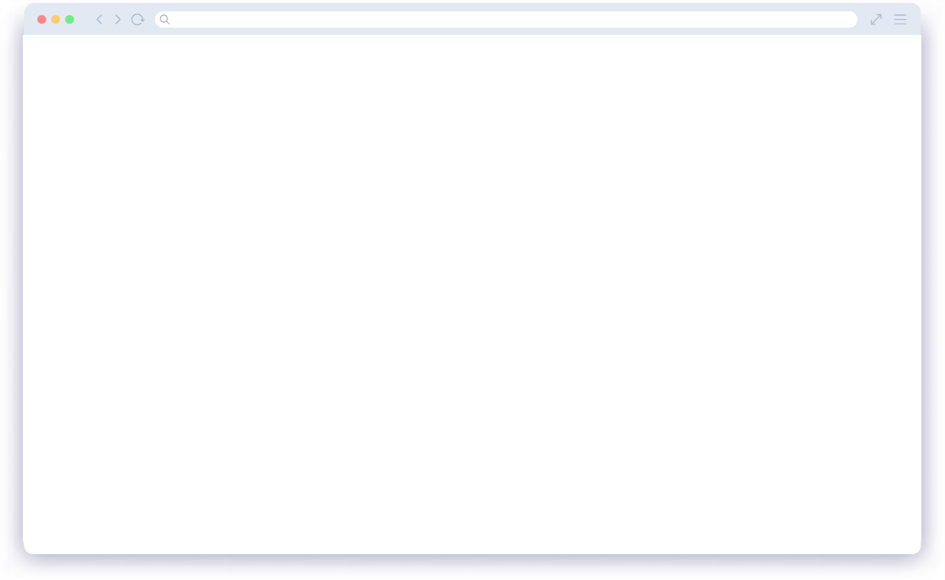
Mockup
Browser Desktop
Notes:
- Schablone über dem Browser entfernen und das Bild in den Platzhalter einfügen –> danach die Schablone wieder über den Browser ziehen.

Slide 29
Piktogramme
Erweiterung
Notes:
Die Piktogramme sind keine PowerPoint-Objekte, können aber in der Größe skaliert, umgefärbt oder auch die Strichstärke kann verändert werden.
Sie können auf farbige Hintergründe positioniert werden, da transparent.

Slide 30
Piktogramme
Erweiterung
Notes:
Die Piktogramme sind keine PowerPoint-Objekte, können aber in der Größe skaliert, umgefärbt oder auch die Strichstärke kann verändert werden.
Sie können auf farbige Hintergründe positioniert werden, da transparent.

Slide 31
Personen
Genderneutral
Frau & Mann
Notes:
Die Piktogramme sind PowerPoint-Objekte und können in der Größe skaliert und umgefärbt werden.
Sie können auf farbige Hintergründe positioniert werden, da transparent.

Slide 32
Personen
Genderneutral
Frau & Mann
Notes:
Die Piktogramme sind PowerPoint-Objekte und können in der Größe skaliert und umgefärbt werden.
Sie können auf farbige Hintergründe positioniert werden, da transparent.

Slide 33















Symbole und Harvey Balls
Notes:
Die Piktogramme sind PowerPoint-Objekte und können in der Größe skaliert und umgefärbt werden.
Sie können auf farbige Hintergründe positioniert werden, da transparent.

Slide 34
Die drei Take-aways der Präsentation
1.
2.
3.

Slide 35
Vielen Dank für Ihre Aufmerksamkeit

Slide 36


Beispiele Kapitelfolien
Beispiele
und Potentiale
Notes:
Hier findet ihr einige Beispiele für Kapitelzwischenfolien. Die Headline darf an beliebige Positionen verschoben werden, je nachdem wo es am Besten passt und am Besten wirkt.
Die Headline ist in Chronica Pro Black 40 Punkt.

Slide 37

Beispiele Kapitelfolien
Herausforderungen

Slide 38

Beispiele Kapitelfolien
Unsere Lösung &
ihre Mehrwerte

Slide 39

Beispiele Kapitelfolien
Austausch der
Herausforderungen

Slide 40

Beispiele Kapitelfolien
Nächste
Schritte

Slide 41

Beispiele Kapitelfolien
Timeline

Slide 42

Beispiele Kapitelfolien
Headline

Slide 43

Beispiele Kapitelfolien
Nächste Schritte

Slide 44

Beispiele Kapitelfolien
Live Demo

Slide 45

Beispiele Kapitelfolien
Headline

Slide 46

Beispiele Kapitelfolien
Nächste Schritte

Slide 47

Beispiele Kapitelfolien

Slide 48

Beispiele Kapitelfolien
Baubranche

Slide 49

Beispiele Kapitelfolien
Live Demo

Slide 50

Beispiele Kapitelfolien

Slide 51

Beispiele Kapitelfolien

Slide 52

Beispiel Kapitelfolien
Headline

Slide 53

Beispiel Kapitelfolien

Slide 54

Beispiel Kapitelfolien

Slide 55

Beispiel Kapitelfolien
Live Demo

